Slide 1


학과 | AI융합소프트웨어
작성일 | 2025.04.23
학번 | 2502110399
성명 | 정세아
버전 | 1.3

Slide 2
INDEX
- 화면 설계 목적
- 정보 구조도 (IA)
- 흐름도 (Flow Chart)
- 메인 화면
- 상세 메뉴
- 조식 메뉴
- 조식 결제
- 후기 페이지
- 회원 가입
- 영양 정보
- 기대 효과
- 히스토리

Slide 3
화면 설계 목적
학식 정보 확인
간소화
후기를 통한
집단적 피드백
열람 기능 중심
사용성 강화

Slide 4
Information Architecture
Page | Subpage | Description
홈 | 오늘의 식단 | 날짜 선택 + 조식/중식/석식 메뉴 확인
 | 메뉴 슬라이드 | 상단 메뉴 (영양정보, 후기, 식단, 로그인/로그아웃)
식단 | 조식 상세/결제 | 조식 메뉴 목록 + 음식 설명 + 칼로리 + 결제
 | 중식 상세/결제 | 중식 메뉴 목록 + 음식 설명 + 칼로리 + 결제
 | 석식 상세/결제 | 석식 메뉴 목록 + 음식 설명 + 칼로리 + 결제
영양정보 | 메뉴별 영양 정보 | 카드 형태로 메뉴 + 탄단지 + 칼로리 제공
후기 | 날짜 선택바 포함 | 날짜별 후기 보기 및 작성 기능
 | 후기 작성 폼 | 별점 선택 + 댓글 작성
 | 후기 리스트 | 다른 사용자 후기 리스트 ( 별점 + 이름 + 내용)
회원 기능 | 로그인 | 로그인 화면
 | 회원가입 | 입력 폼 + 약관 동의

Slide 5
Flow Chart
홈
후기
오늘의식단
영양 정보
조식 상세/결제
중식 상세/결제
석식 상세/결제
회원가입
후기작성열람
로그인
영양 정보
영양 정보

Slide 6
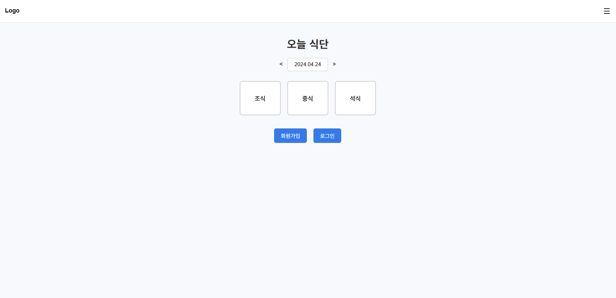
메인 화면 - 오늘의 식단
- 오늘의 식단 정보는 조/중/석식으로 구분되어 쉽게 확인 가능
- 좌상단에는 로고 배치, 우상단에는 상세메뉴 버튼 배치
- 날짜 선택을 통해 다른 날의 식단으로 이동

Slide 7
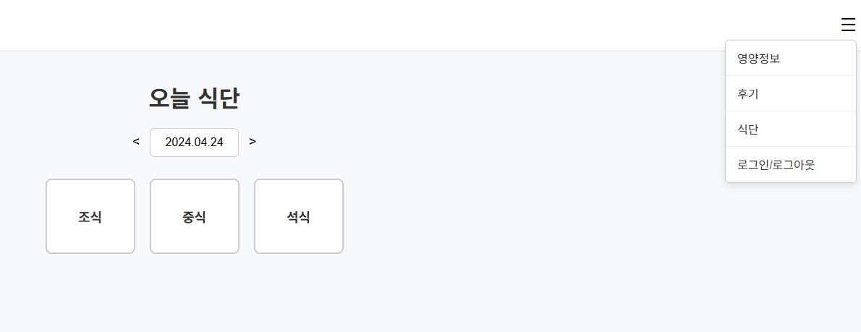
상세 메뉴
- 오른쪽 상단 메뉴 버튼을 통해 진입
- 메뉴 구성: 식단, 영양정보, 후기, 로그인/로그아웃
- 누구나 직관적으로 탐색할 수 있도록 간결하게 설계

Slide 8
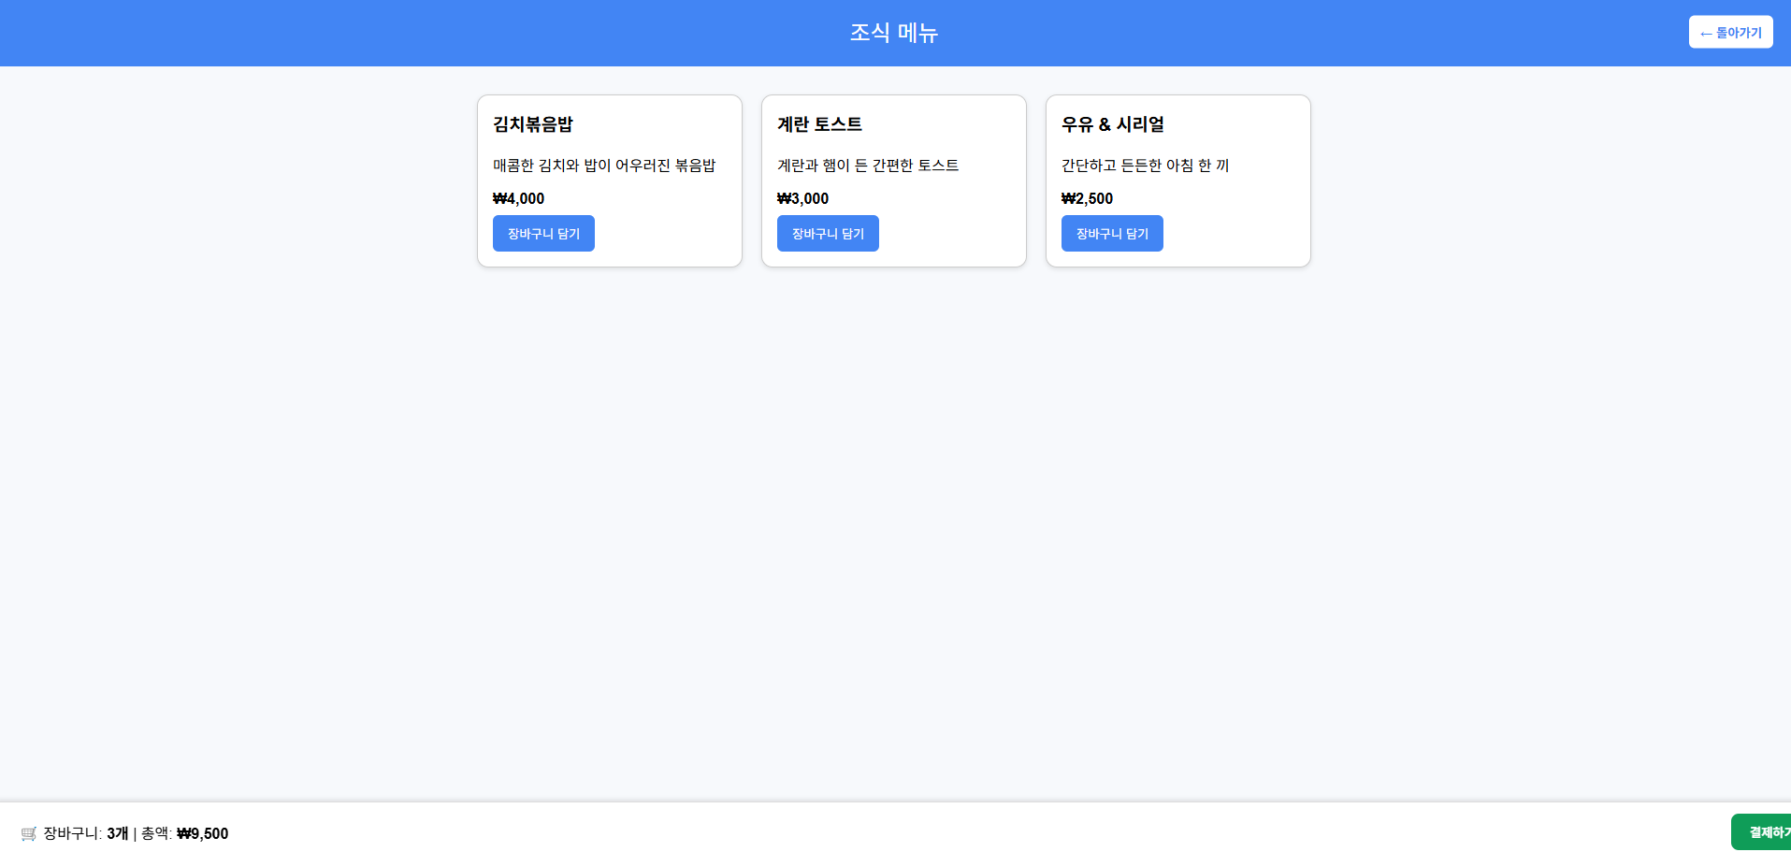

조식 메뉴
- ‘조식’ 버튼을 클릭하면 조식 메뉴 상세 페이지로 이동
- 메뉴는 카드 형태로 구성되어 시각적인 디자인
- ‘돌아가기’ 버튼으로 메인 페이지로 손쉽게 이동

Slide 9
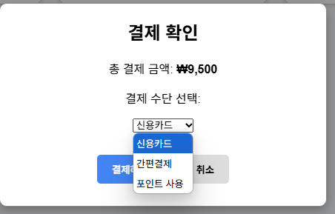
조식 메뉴 - 결제
- [ 결제하기 ] 버튼을 클릭하면 결제 모달 창 표시

Slide 10
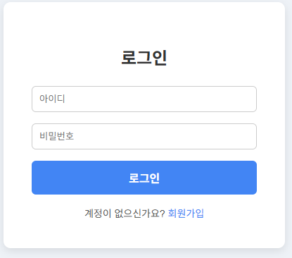
로그인

Slide 11
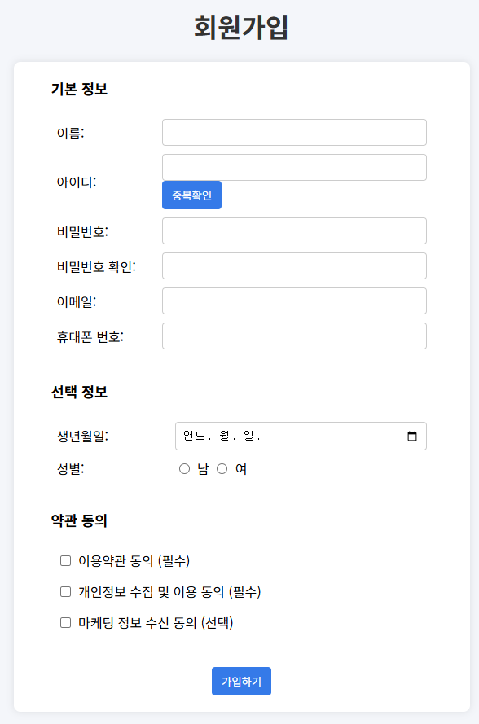
회원 가입

Slide 12
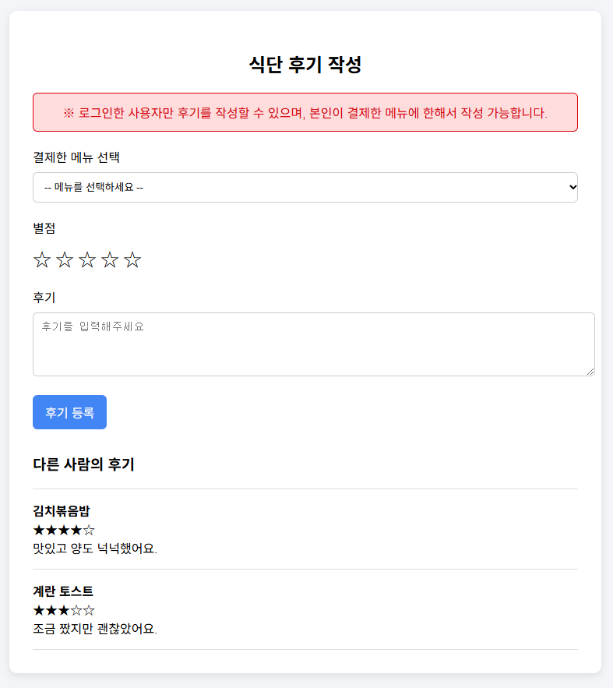
후기 페이지

Slide 13
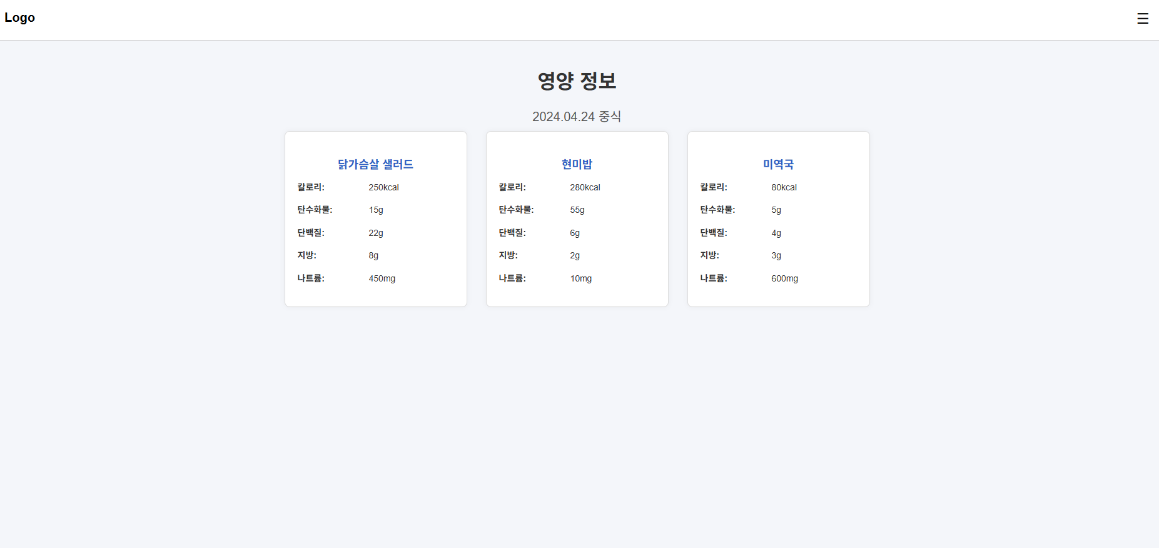
영양 정보
- 각 식단 메뉴의 영양 정보를 카드 형태로 확인 가능
- 칼로리, 탄수화물, 단백질, 지방, 나트륨 정보를 항목별로 제공
- 식단 선택 시 건강 정보도 함께 제공

Slide 14
기대 효과
- 식단 정보의 투명성을 높이고 사용자 피드백 순환을 유도
- 학식 만족도를 향상시키고 메뉴 품질 개선에 기여
- 참여형 구조를 통해 학생들의 관심과 참여 기대

Slide 15
History
Version | Author | Description | Date
1.0 | 정세아 | 화면설계서 초안 작성 | 2025.04.23
1.1 | 정세아 | 조식/후기/영양정보 상세 페이지 추가 | 2025.04.24
1.2 | 정세아 | IA 및 Flow Chart 추가, 텍스트 정리 | 2025.04.25
1.3 | 정세아 | 결제 기능 추가 | 2025.04.30

Slide 16


